Slide 1


Slide 2



MODO FÉRREO

Slide 3
1. Corredor Atlántico - Santa Marta – Chiriguaná
Contrato de Concesión O-ATLA-0-99
1
Descripción del Proyecto
Concesionario: | Fenoco S.A.
Fecha suscripción del contrato | 09 de sep. de 1999
Fecha inicio de obra: | 03 de mar. de 2.000
Fecha finalización de obra línea actual (145 Km): | Dic. de 2009
Fecha finalización de obra línea faltante: (40,13 Km)* | Dic. de 2018
Fecha fin de la concesión: | 02 de mar. de 2.030
Inversión aprox. Ago. 2015 | $ USD 1.2 Millones *
Total Inv. Seg. Línea Ago. 2015 | $ USD 219.3 Millones *
Interventor: | Consorcio Interférrea Atlántico
Fecha Inicio interventoría | 24 de julio de 2.012
Fecha Fin: | 23 de diciembre de 2.015
Valor Interventoría incl. IVA | 11.168.135.698
Longitudes Contractuales:
Beneficios del Proyecto:
Longitud concesionada: | 245 Km
Km Construcción de segunda línea | 151,4 Km
Km rehabilitados | 245 Km
Km en mantenimiento | 245 Km
Km en operación | 192 Km
Atención de puntos Críticos | No aplica
Incrementar la explotación y exportación del carbón de las minas del departamento del Cesar Ampliar la capacidad de la vía férrea para permitir el ingreso de nuevos operadores y nuevas cargas Promover el uso del ferrocarril como medio intermodal especializado para el transporte de carga en el país Incrementar los ingresos de la nación por movilización de la carga de carbón movilizada por la concesión
* Información fuente Concesionario Fenoco S.A.

Slide 4
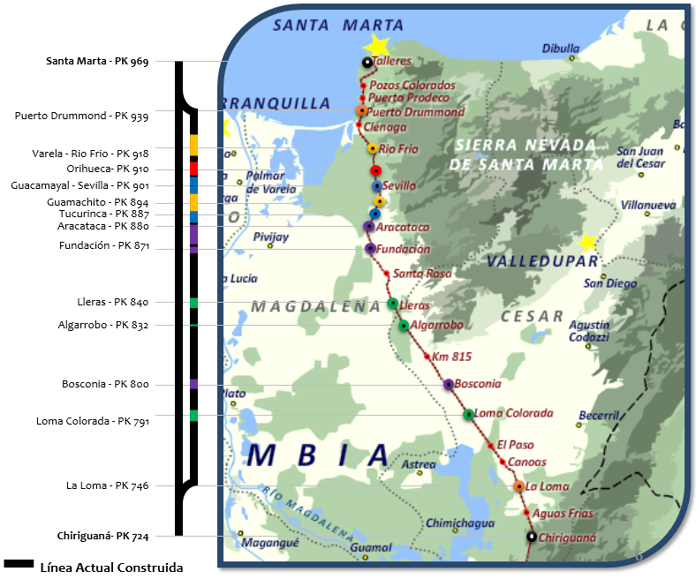
1. Corredor Atlántico - Santa Marta – Chiriguaná
Contrato de Concesión O-ATLA-0-99
2
Generalidades Segunda Línea
Total Segunda Línea Construida Agosto 2015 - 151.4 Km
Segunda Línea Construida – Sin operación: 5.5 Km
Pk. Inicio Tramo | Pk. Fin Tramo | Distancia (m) | Sector
789.500 | 792.500 | 3.000 | Loma Colorada
845.032 | 847.500 | 2.468 | Lleras
831.500 | 832.289 | 0,789 | Algarrobo
Segunda Línea Licenciada - Por construir
889.100 | 894.500 | 5.400 | Guamachito
896.700 | 898.250 | 1.550 | Guamachito
911.250 | 917.945 | 6.695 | Varela Rio – Frio
Segunda Línea sin Licenciar – 22.12 Km
801.053 | 803.500 | 2.447 | Bosconia
872.209 | 873.300 | 1.091 | Fundación
873.300 | 882.430 | 9.13 | Aracataca
907.650 | 911.250 | 3.6 | Orihueca
884.690 | 889.100 | 4.41 | Tucurinca
898.250 | 901.337 | 3.087 | Guacamayal
903.497 | 905.450 | 1.953 | Sevilla
Avance General Segunda Línea: 78.8%
* Información fuente Interventoría IRFA

Slide 5
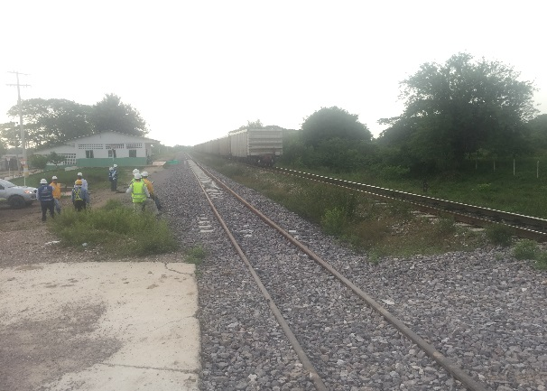
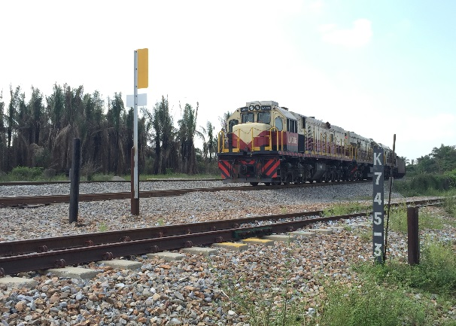
1. Corredor Atlántico - Santa Marta – Chiriguaná
Contrato de Concesión O-ATLA-0-99
3
Status Segunda Línea Contractual
Loma Colorada, Algarrobo y Lleras – (6,26 Km – 13,71%) Se culminaron las actividades de construcción de segunda Línea en este sector estando pendiente la culminación de las actividades de obras completarías Se continúan las actividades de Implementación del Plan de Reasentamiento según lo planeado. Guamachito, Varela - Rio Frio – (13,64 Km – 29,90%) Pendiente inicio obras por parte de Fenoco . Fundación (1.1 Km – 2,41%) y Orihueca (3.60 km – 7,89%) Fenoco S.A., el 26 de mayo de 2015 dio inicio al contrato para la Elaboración del EIA en el sector de Fundación con plazo de ejecución 6 meses. Tucurinca, Guacamayal y Sevilla (9.45 km – 20,71 Km) Sector afectado por consultas previas. A la fecha en proceso de contratación consultor experto por parte de Fenoco S.A. para adelantar el proceso de Consulta Previa con estas comunidades. Se presentó solicitud de desistimiento respecto de la opción de variante y la emisión de términos de referencia para la elaboración del estudio de impacto ambiental, con el fin de poder adelantar la consulta previa.

Slide 6
1. Corredor Atlántico - Santa Marta – Chiriguaná
Contrato de Concesión O-ATLA-0-99
3
Status Segunda Línea Contractual
Bosconia (2.45 – 5,37%) Fenoco da inicio EIA el 25 de mayo de 2015 pero debido al fallo de la Corte Constitucional Auto Referencia T – 4520563 de 2015 ordena de manera temporal (3 meses) la suspensión de toda obra o actividad relacionada con la construcción de Segunda Línea Férrea Fenoco ha dado cumplimiento a las medidas aprobadas por ANLA para al fallo de la corte con las construcción de 584 metros de gaviones, 650 metros de bermas, 818 metros de muros en mampostería de ladrillo y 2.700 metros de barreras vegetales que permitan disminuir los niveles de ruido en el municipio de Bosconia El ANLA, el pasado 25 de agosto de 2015 radica ante el Tribunal Administrativo del Cesar el informe de cumplimiento de Fenoco de las medidas aprobadas para Bosconia. Fenoco, igualmente el día 27 de agosto de 2015, radicó ante el Tribunal Administrativo del Cesar, el informe de Cumplimiento de las medidas aprobadas A la espera de respuesta del Tribunal que notifique el cumplimiento de Fenoco y posterior levantamiento de suspensión Aracataca (9.13 Km – 20,01%) A la fecha la Comunidad de Aracataca se ha opuesto a la construcción de la segunda línea paralela. A El día 27 de noviembre de 2014 se realizó Audiencia pública en el municipio de Aracataca, con el fin de dar a conocer la propuesta del proyecto segunda línea paralela en este municipio; se propuso realizar nuevas mesas de trabajo para tratar temas técnico
A la fecha sin definición posibilidad de línea paralela

Slide 7
1. Corredor Atlántico - Santa Marta – Chiriguaná
Contrato de Concesión O-ATLA-0-99
4
Restricciones Nocturnas Vigentes
Acción de Tutela No. 4520563 de 2015 Restricción: Suspende por tres (3) meses la construcción de la segunda línea en todas las áreas de influencia de la vía férrea y se suspende por tres (3) meses el transporte férreo de carbón entre las 22:30 y las 04:30 de lunes a domingo en los municipios de Algarrobo, Zona Bananera y Fundación – Estado: Terminada. Sentencia de Tutela No. T-672 de 2014 Restricción: Suspende el tránsito de trenes carboneros entre las 22.30 y las 04:30 de lunes a domingo en el municipio de Bosconia y requiere a Fenoco para que en un término de máximo seis (6) meses incluya en su PMA medidas dirigidas a (i) reducir el coeficiente de rozamiento e (ii) implementar mecanismos de control que permitan la absorción de las ondas sonoras entre la fuente y los receptores - Estado: Vigente

Slide 8
1. Corredor Atlántico - Santa Marta – Chiriguaná
Contrato de Concesión O-ATLA-0-99
5
Carga Movilizada a 31 de ago. 2015
Realizados los análisis se observó que el comportamiento de movilización para el primer semestre de este año, corresponde al mayor valor histórico movilizado por el Concesionario desde el año 2002. Con corte al 31 de agosto de 2015, se movilizaron 29,82 Millones de Toneladas, ver tabla siguiente. Esto corresponde al 69.04 % de la proyección para el año 2015 – 43.19 Mil Ton.
Proyecciones de Carga Acumulado
Mes | Proyectado – Acum. | Ejecutado – Acum.
Ene. | 2,935,645 | 3,951,456
Feb. | 6,290,200 | 7,652,906
Mar. | 9,644,754 | 11,724,889
Abr. | 12,999,308 | 15,301,724
May. | 16,353,863 | 18,982,009
Jun. | 20,120,540 | 22,263,160
Jul. | 23,965,770 | 25,926,569
Ago. | 27,811,001 | 29,821,936
Meta carga 2015 : 43.191.921 Ton.

Slide 9
1. Corredor Atlántico - Santa Marta – Chiriguaná
Contrato de Concesión O-ATLA-0-99
5
Carga Movilizada a 31 de ago. 2015
Situación Actual
A pesar de los buenos resultados obtenidos en el primer semestre del 2015 y los ajustes realizados por Fenoco al ciclo operativo de cada tren; la dificultad de operación en relación a la restricción nocturna en los municipios de Bosconia, como en la Zona Bananera, puede llegar a ser un problema para el cumplimiento de la meta de carga para el presente año, ya que antes de la restricción de Bosconia del 14 de febrero de 2015 Fenoco movilizaba 21 trenes/día, luego de la restricción Fenoco movilizo en promedio 19 trenes/día, pero después de la restricción de Zona Bananera del 8 de junio de 2015 Fenoco paso a movilizar en promedio 14 trenes/día. Se espera a partir de la fecha la movilización de 18 a 19 trenes / día (de seguir la restricción nocturna en Bosconia)
Impacto en la Movilización de Carga: Teniendo en cuenta las restricciones nocturnas, se han dejado de movilizar 631 trenes cargados (aproximadamente 3 trenes diarios) que han tenido un impacto en los ingresos de $USD 12,93 Millones y de 6.47 en los ingresos percibidos por la nación (ANI), por la movilización de carga.

Slide 10
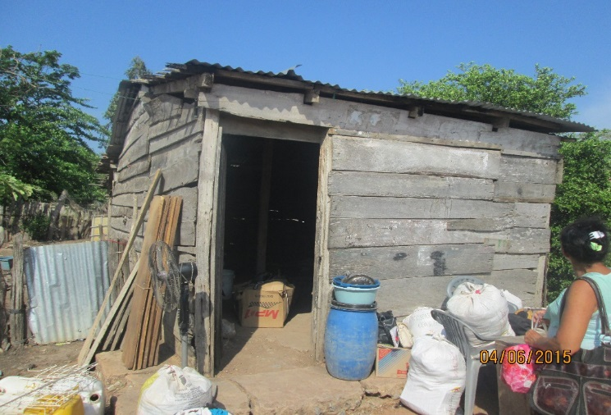
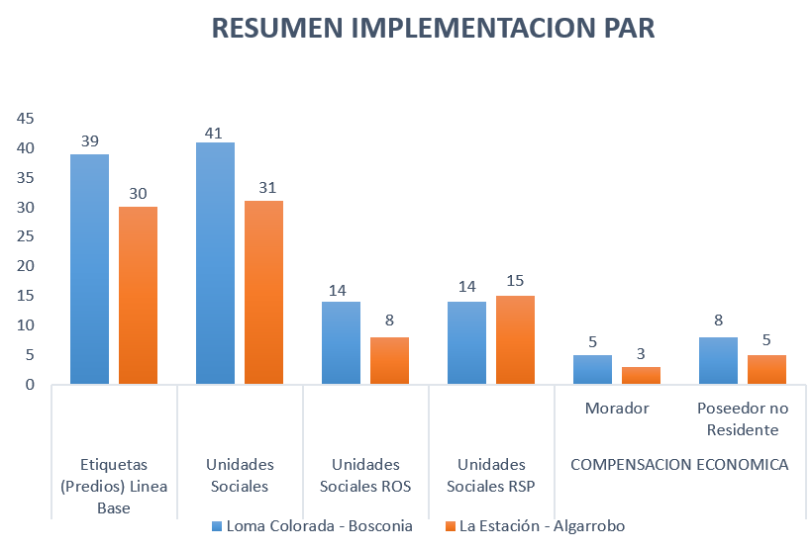
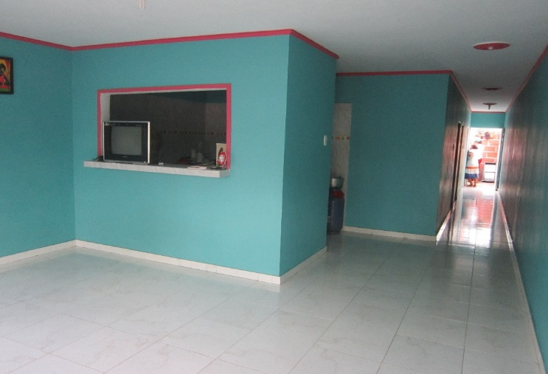
1. Corredor Atlántico - Santa Marta – Chiriguaná
Contrato de Concesión O-ATLA-0-99
6
Reasentamiento Loma Colorada - Bosconia
Reasentamiento ROS – Marzo 2015
Familia Mora - Fontalvo
Avances Reasentamiento
Antes
Después

Slide 11
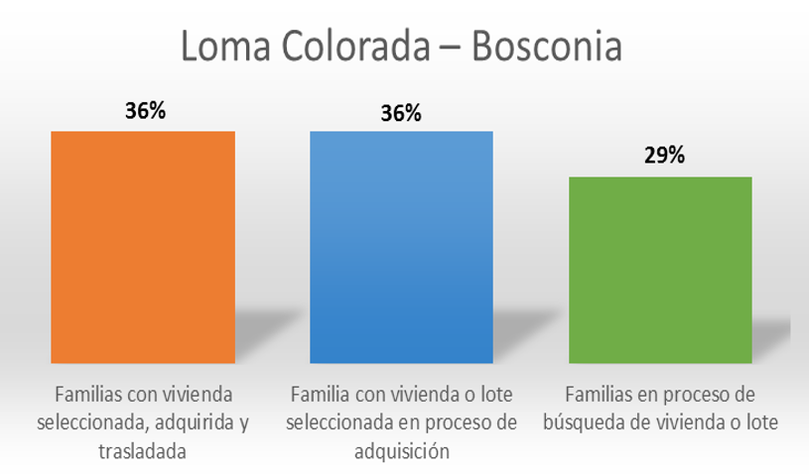
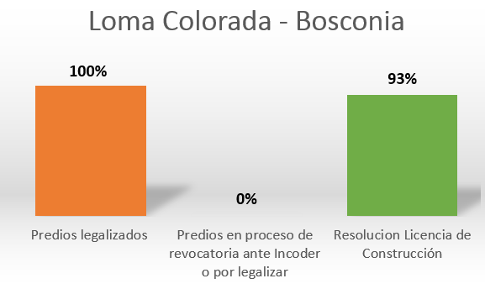
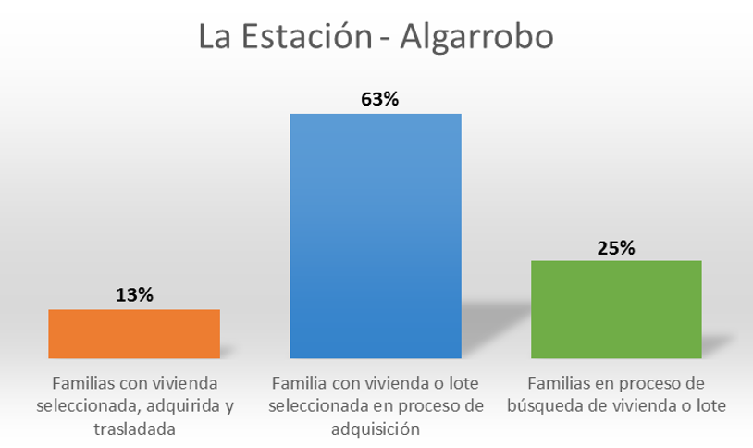
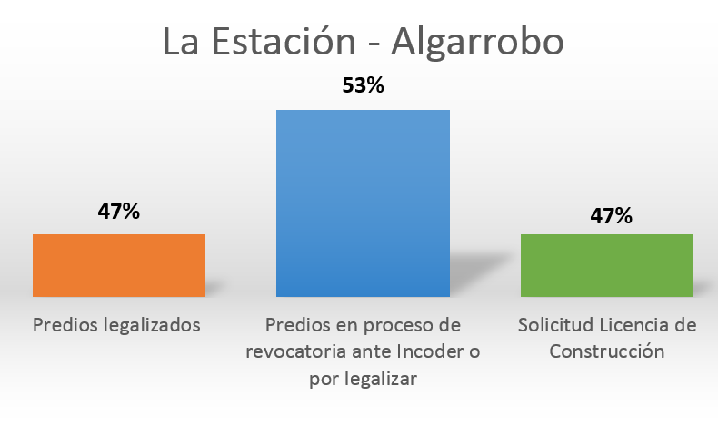
1. Corredor Atlántico - Santa Marta – Chiriguaná
Contrato de Concesión O-ATLA-0-99
6
Avances Reasentamiento
Avances en Reasentamiento en Otro Sitio
Avances en Reasentamiento Sitio Propio

Slide 12
1. Corredor Atlántico - Santa Marta – Chiriguaná
Contrato de Concesión O-ATLA-0-99
7
Cierre de la Frontera Colombia – Venezuela
Problema: El cierre de la frontera ha impedido el transporte de carbón de las minas del departamento del Norte de Santander hacia los puertos ubicados en el golfo de Maracaibo. Consecuencias actuales: Pérdidas por USD $340.000 por cada día de cierre de la frontera, lo que a la fecha implica pérdidas USD $4.800.000*. Estas hullas son el principal producto de exportación del departamento (32% del total en el periodo enero – mayo 2015. Consecuencias Potenciales: Cierre de producción, transporte y exportación de carbón con pérdidas de 7.000 empleos directos y 24.000 indirectos generados por las actividades asociadas a la minería. Consecuencias negativas de orden económico y social. Decreto de Emergencia: Autorizar el tráfico ferroviario todos los días las veinticuatro (24) horas del día en la Red Férrea del Atlántico, para el transporte de carbón, mientras permanezca cerrada la frontera con la República Bolivariana de Venezuela y por el término en que se prolonguen sus efectos.

Slide 13
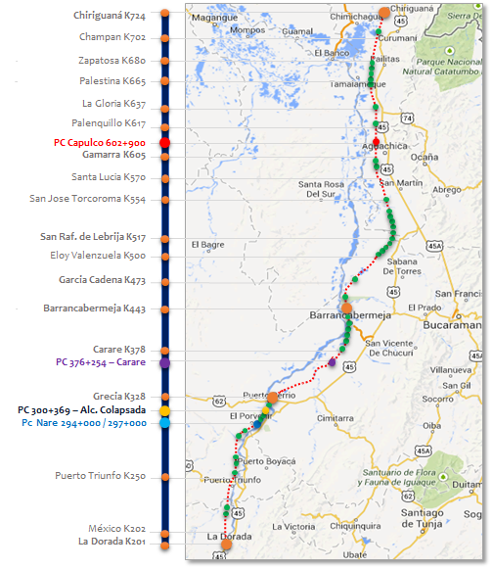

2. Dorada PK 201 - Chiriguaná PK 724
Contrato de Obra No. 418 de 2013
1
Generalidades del Contrato
Reparación y atención de puntos críticos que presenta la vía férrea en los tramos: La Dorada (PK 201+502) - Chiriguaná (PK 722+683), así como su administración, mejoramiento, mantenimiento, vigilancia y control de tráfico entre otras actividades por el tiempo de vigencia de este contrato, con el fin de reactivar la operación férrea que se ha visto interrumpida por daños en la vía, producto de las olas invernales del 2010 y 2011 respectivamente
Departamentos influencia:
Caldas, Antioquia, Santander,
Norte de Santander y Cesar

Slide 14
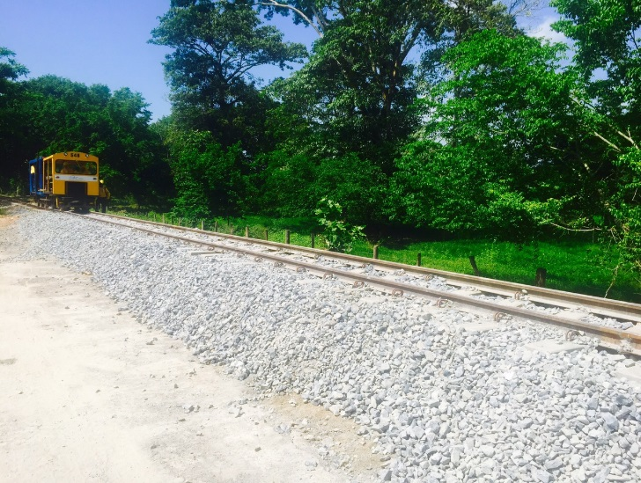
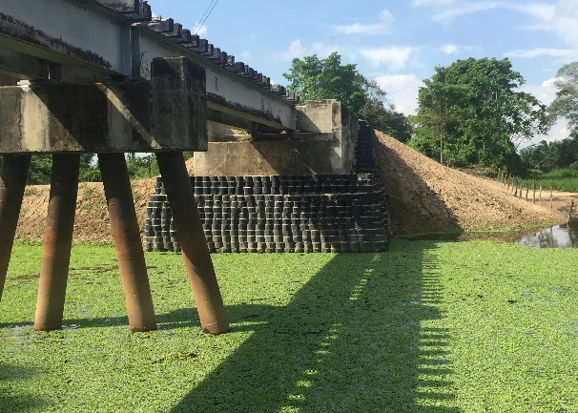

2. Dorada PK 201 - Chiriguaná PK 724
Contrato de Obra No. 418 de 2013
2
Características Generales del Proyecto
Longitud del Corredor: 558.3 Km |  | Chiriguaná - La Dorada: 521,2 Km Puerto Berrío - Cabañas: 33,1 Km Ramal Capulco: 4 Km
Fecha Inicio del Contrato |  | 01 de nov. de 2013
Fecha Finalización del Contrato |  | 31 de oct. de 2015
Fecha inicio de obras priorizadas |  | 30 de mar. de 2014
Fecha culminación Obras |  | 30 de marzo 2015
Otrosíes al Contrato | Otrosí No. 1 - (21 de Oct./14) | Adición de $8.796.255.878 – PC 8 Nare
 | Otrosí No. 2 - (24 de Dic./14) | Ampliación plazo obras 3 meses
Valores | Contrato Inicial | $COP 90.835.540.937
 | Contrato Actual | $COP 99.631.796.815
 | Obras Contractual | $COP 40.418.931.118
 | Obras actual. | $COP 48.967.867.706
Contratista |  | Unión Temporal Ferroviaria Central Constr. Rubau S.A. (33%), Sonacol S.A.S. (33%), Rahs Ingeniería S.A. (33%) Ferroviaria Central S.A (1%).
Registros Fotográfico: Abril de 2015

Slide 15
2. Dorada PK 201 - Chiriguaná PK 724
Contrato de Obra No. 418 de 2013
3
Estado Ejecución al 31 de Ago. 2015
ITEM | Contractual | Ejecutado a 31 de Ago. 15 | Avance
Intervención puntos críticos | 48.967,87 | 46.480,65 | 94,92%
Estudios y Diseños | 1.475,62 | 1.475,62 | 100,00%
Mantenimiento de Vía | 7.917,98 | 4.997,53 | 63,12%
Mejoramiento de vía | 17.910,60 | 7.336,49 | 40,96%
Mto. Material rodante | 1.712,95 | 1.585,91 | 92,58%
Atención Emergencias | 2.239,06 | - | 0,00%
Recuperación Estaciones | 1.243,84 | 36,64 | 2,95%
Señalización Corredor Férreo | 565,15 | - | 0,00%
Gastos de Administración | 10.167,65 | 8.628,38 | 84,86%
Control de tráfico | 3.455,39 | 3.167,45 | 91,67%
Vigilancia | 1.921,59 | 1.749,78 | 91,06%
Programas socio-ambientales | 2.054,09 | 1.715,63 | 83,52%
Totales | 99.631,80 | 77.174,07 | 77,46%
Fuente: Seguimiento Gerencia Férrea VGC- ANI

Slide 16
2. Dorada PK 201 - Chiriguaná PK 724
Contrato de Obra No. 418 de 2013
3
Estado Ejecución al 31 de Ago. 2015
Porcentaje Avance Financiero del Contrato: 77,46% | Porcentaje de Avance en Tiempo Contrato: 91,66%
Porcentaje Avance Físico de Obras: 100,00% | Porcentaje de Avance en Tiempo Obras: 100,00%

Slide 17
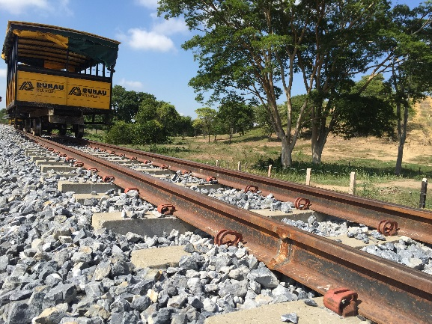

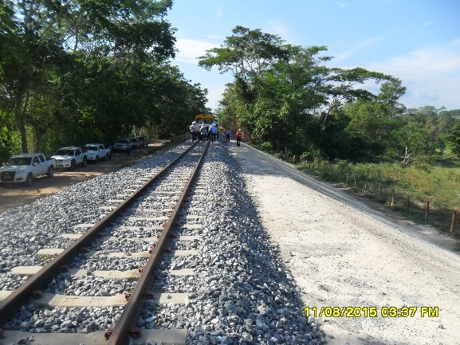
2. Dorada PK 201 - Chiriguaná PK 724
Contrato de Obra No. 418 de 2013
4
Estado Obras Contractuales 31 de Ago. 2015
47 de 47 Obras Culminadas

Slide 18
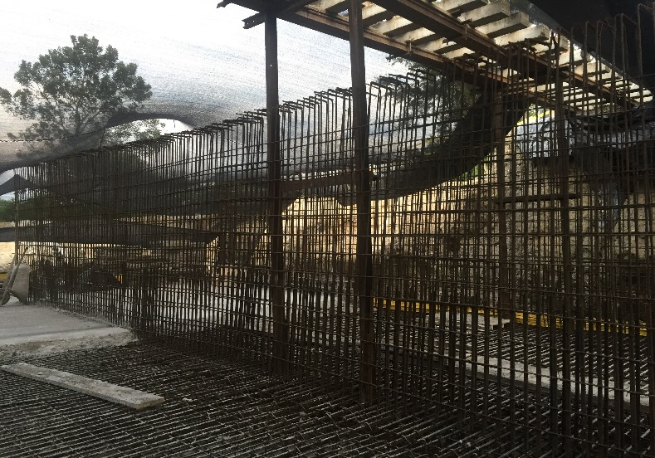
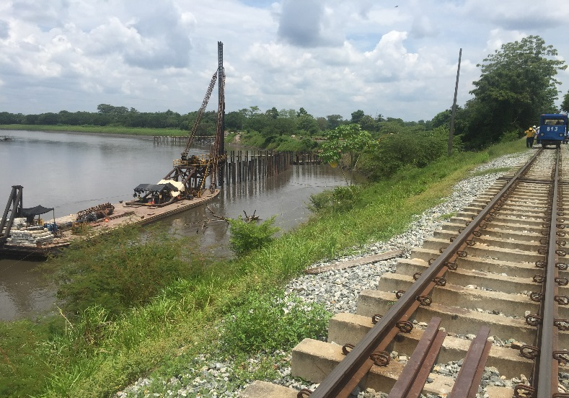
2. Dorada PK 201 - Chiriguaná PK 724
Contrato de Obra No. 418 de 2013
5
Otras Obras en Ejecución a 31 de Ago. 2015
Obras Fondo Adaptación
Valor del Contrato: $16.156.716.303
% Ejecutado acumulado a Agosto de 2015: 46.87%
PC-12 - PK 300+369: Box Culvert tricelular en Concreto de 5x3 m.
Avance de obra: 35 %
Valor obra: $1.526.005.604
PC-19 - PK 376+254: Protección margen del río y estribo puente
Avance de obra: 42%
Valor obra: $13.887.268.473
Ubicación: Antioquia
Ubicación: Santander

Slide 19


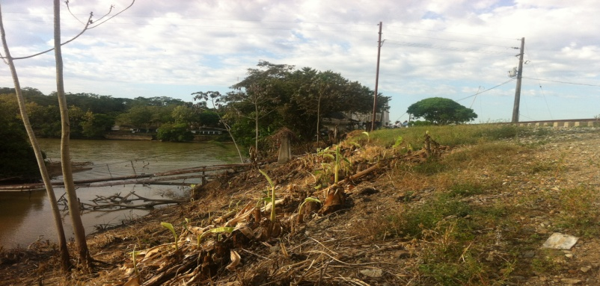
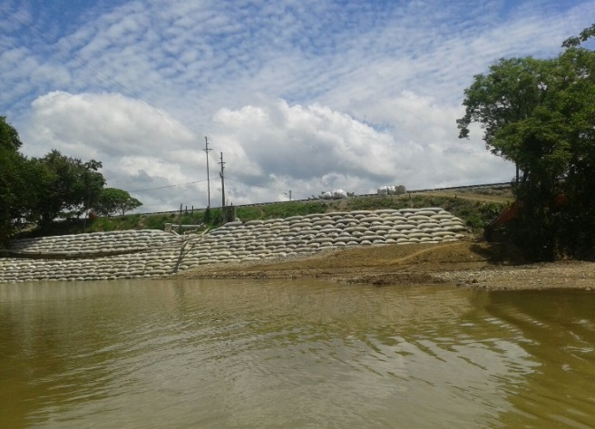
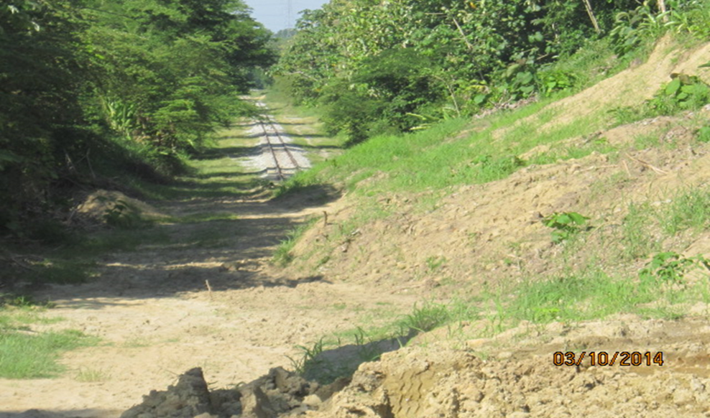
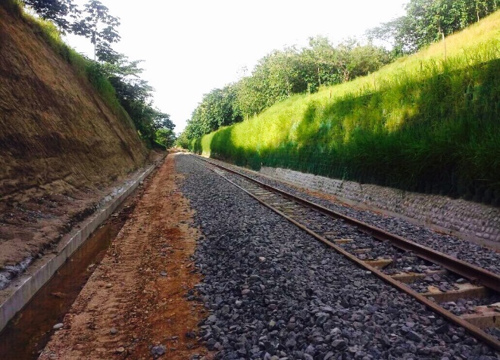
6
Estado Obras Contractuales 31 de Ago. 2015
Antes
Después
PC 7 - Conformación del Terraplén Ferroviario
Ubicación - PK 290+300 Departamento: Antioquia Valor Final: $ 918.591.391 Terminación: 11-10-2014
PC 8 – Estabilización de talud
Ubicación - PK 294+000 Departamento: Antioquia Valor Final: $ 13.710.922.417 Terminación: 15-06-2015

Slide 20
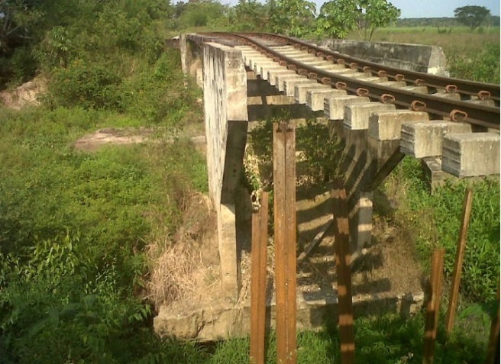
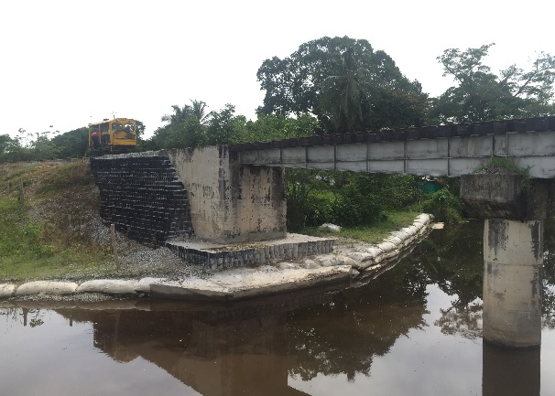
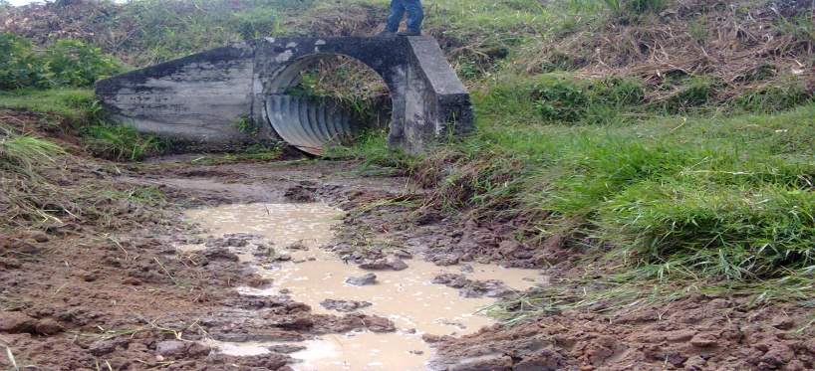
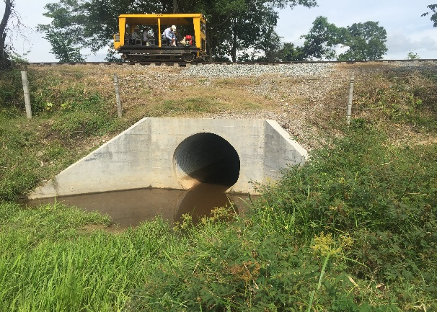
6
Estado Obras Contractuales 31 de Ago. 2015
Antes
Después
PC 16 - Protección Estribos de Puente
Ubicación - PK 319+597 Departamento: Antioquia Valor Final: $ 1.392.690.039 Terminación: 22-01-2015
PC 17 - Alcantarilla
Ubicación - PK 323+660 Departamento: Antioquia Valor Final: $ 232.346.046 Terminación: 15-12-2014

Slide 21
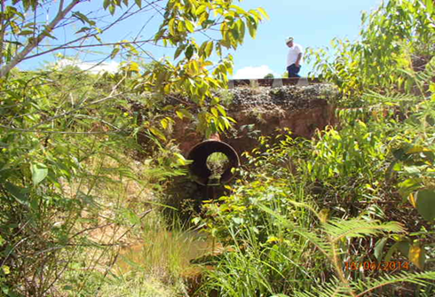
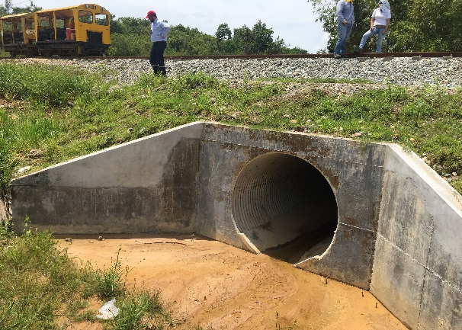
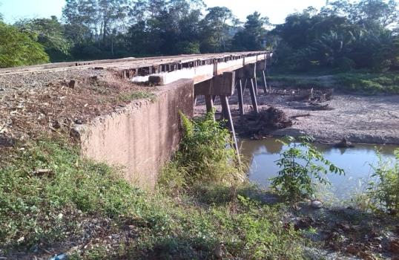
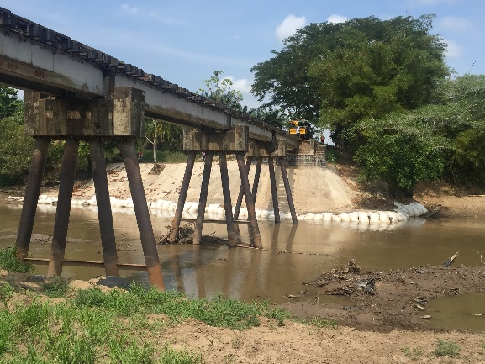
6
Estado Obras Contractuales 31 de Ago. 2015
Antes
Después
PC 21 - Alcantarilla
Ubicación - PK 412+688 Departamento: Santander Valor Final: $ 153.906.637 Terminación: 16-08-2014
PC 23 – Protección socavación puente
Ubicación - PK 423+895 Departamento: Santander Valor Final: $ 709.841.625 Terminación: 30-03-2015

Slide 22
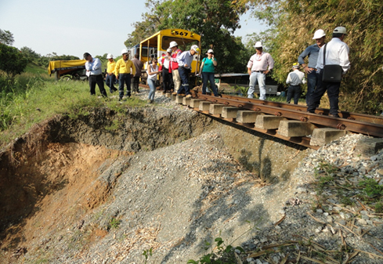
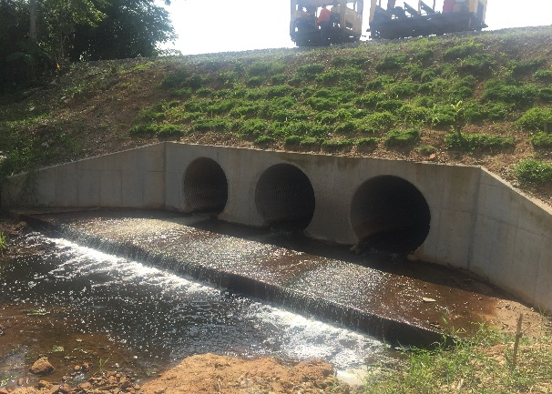
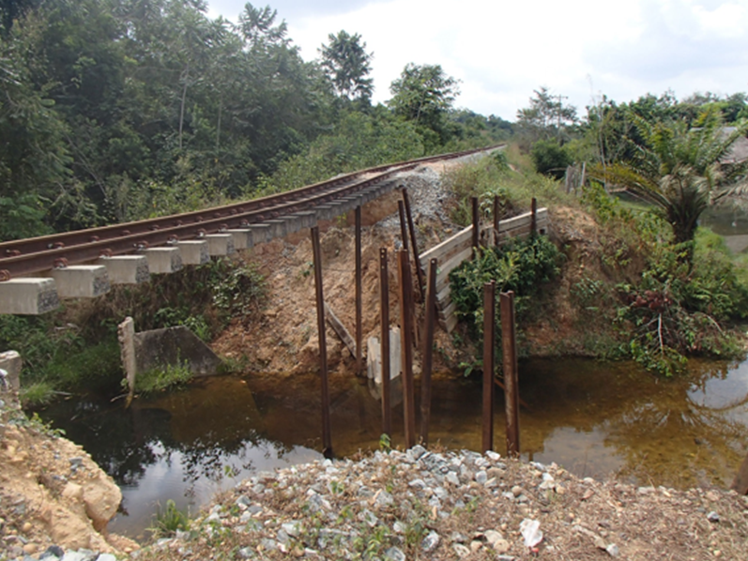
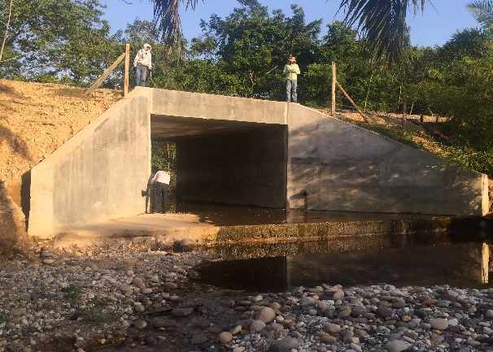
6
Estado Obras Contractuales 31 de Ago. 2015
Antes
Después
PC 24 - Alcantarilla
Ubicación - PK 436+364 Departamento: Santander Valor Final: $ 813.939.216 Terminación: 30-03-2015
PC 26 – Box Culvert
Ubicación - PK 479+000 Departamento: Santander Valor Final: $ 439.829.082 Terminación: 30-03-2015

Slide 23
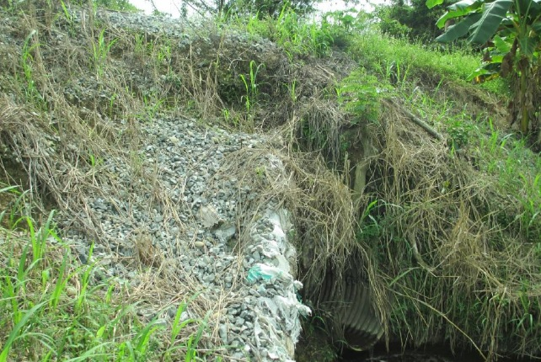
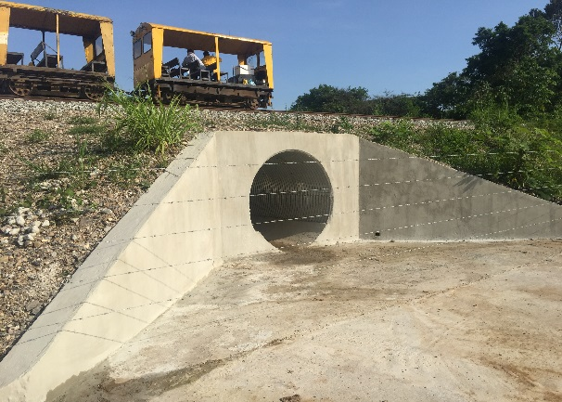
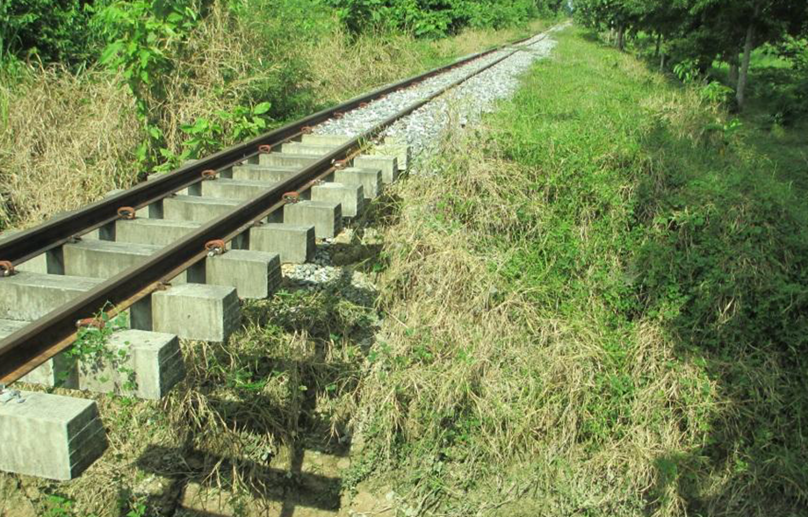
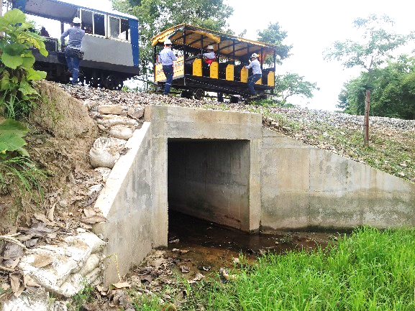
6
Estado Obras Contractuales 31 de Ago. 2015
Antes
Después
PC 27 - Alcantarilla
Ubicación - PK 506+950 Departamento: Santander Valor Final: $ 230.773.681 Terminación: 30-03-2015
PC 28 – Box Culvert
Ubicación - PK 511+254 Departamento: Santander Valor Final: $ 126.611.383 Terminación: 30-03-2015

Slide 24
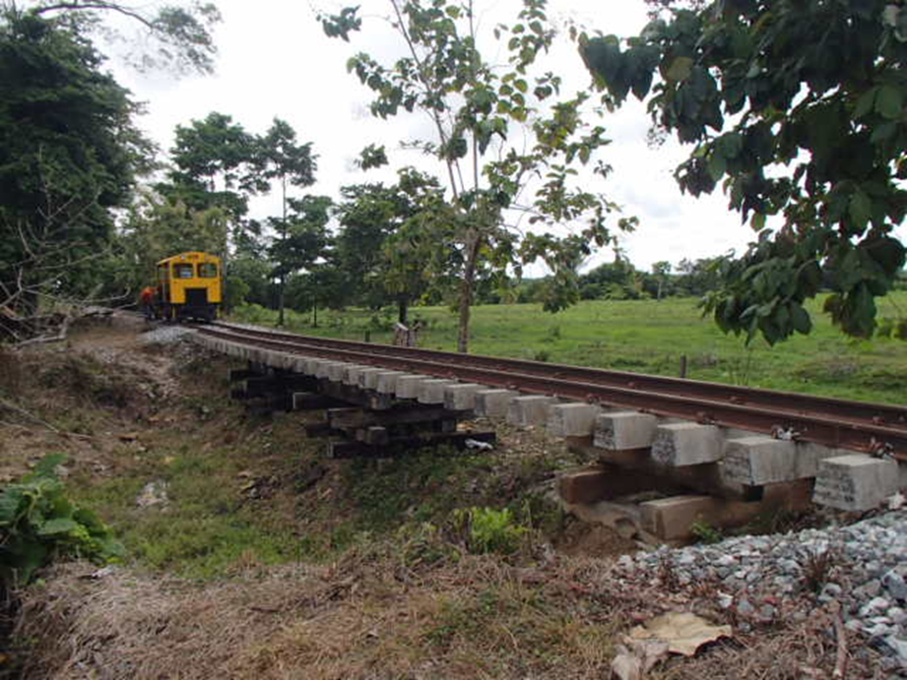
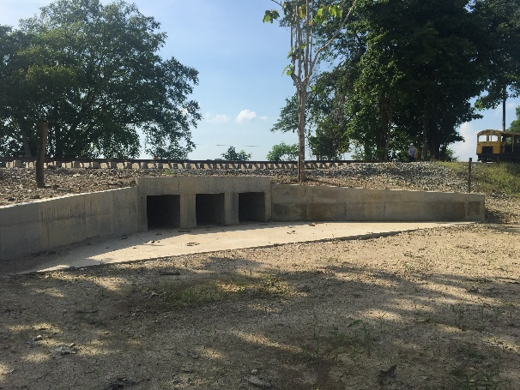
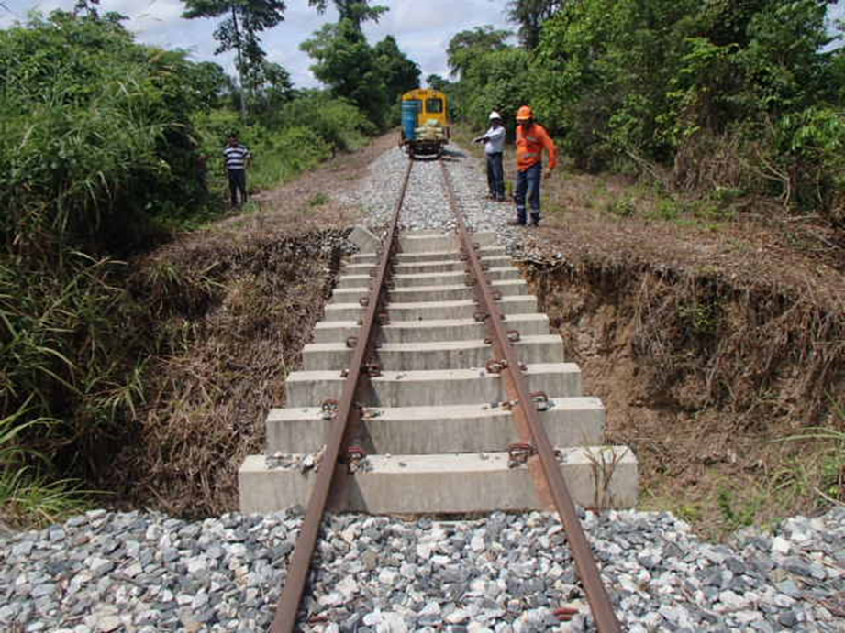
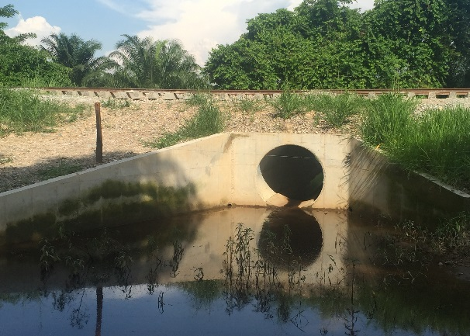
6
Estado Obras Contractuales 31 de Ago. 2015
Antes
Después
PC 29 - Box Culvert
Ubicación - PK 511+445 Departamento: Santander Valor Final: $ 272.076.383 Terminación: 30-03-2015
PC 30 – Alcantarilla
Ubicación - PK 511+889 Departamento: Santander Valor Final: $ 248.246.337 Terminación: 30-03-2015

Slide 25
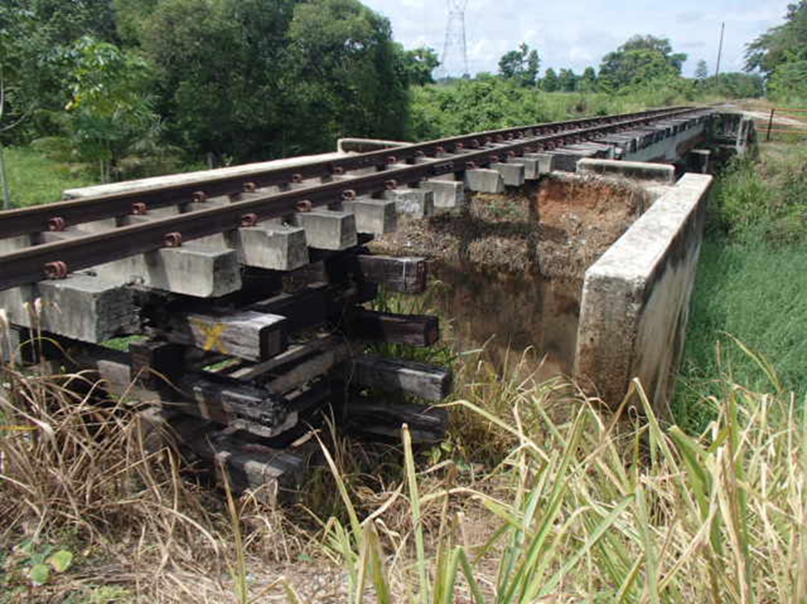
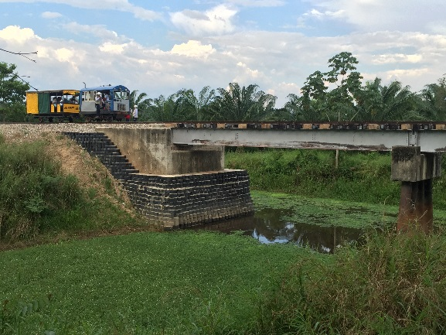
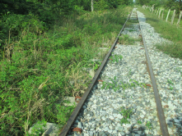
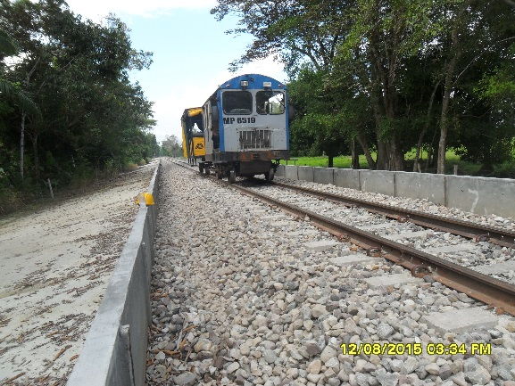
6
Estado Obras Contractuales 31 de Ago. 2015
Antes
Después
PC 31 – Protección estribo puente
Ubicación - PK 513+599 Departamento: Santander Valor Final: $ 796.631.572 Terminación: 30-03-2015
PC 32 – Conformación terraplen
Ubicación - PK 514+200 Departamento: Santander Valor Final: $ 1.160.461.749 Terminación: 30-03-2015

Slide 26
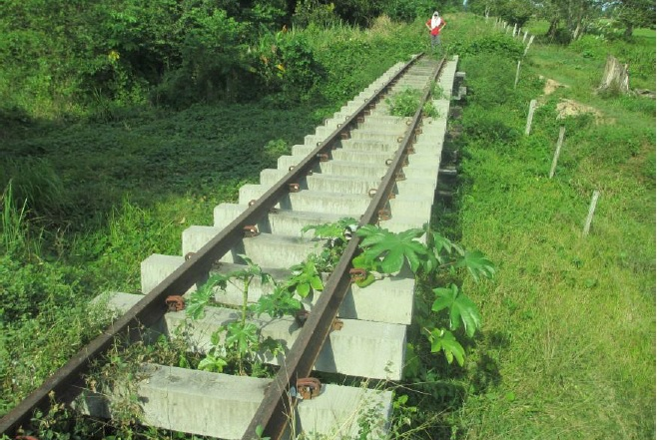
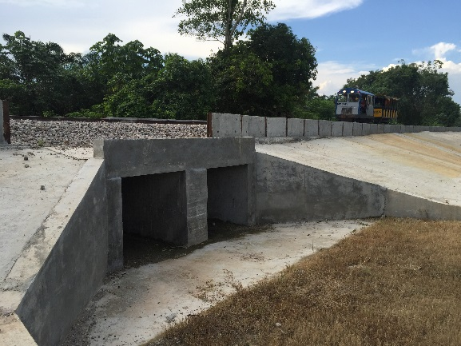
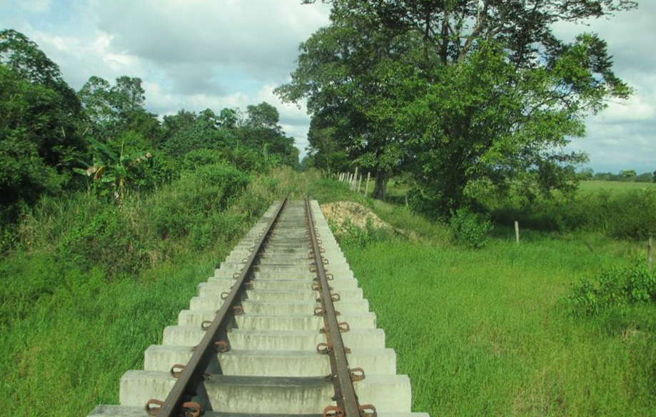
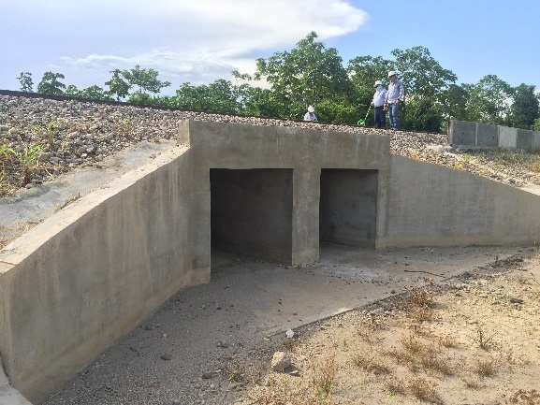
6
Estado Obras Contractuales 31 de Ago. 2015
Antes
Después
PC 33 – Box Culvert
Ubicación - PK 514+310 Departamento: Santander Valor Final: $ 257.253.880 Terminación: 30-03-2015
PC 34 – Box Culvert
Ubicación - PK 514+470 Departamento: Santander Valor Final: $ 299.374.592 Terminación: 30-03-2015

Slide 27
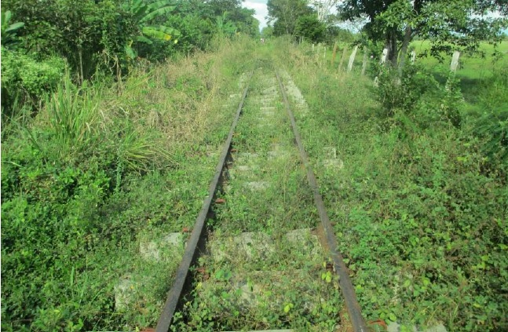



6
Estado Obras Contractuales 31 de Ago. 2015
Antes
Después
PC 35 – Conformación terraplen
Ubicación - PK 514+500 Departamento: Santander Valor Final: $ 1.508.134.771 Terminación: 30-03-2015
PC 36 – Conformación terraplen
Ubicación - PK 506+000 Departamento: Santander Valor Final: $ 1.027.915.025 Terminación: 30-03-2015

Slide 28




6
Estado Obras Contractuales 31 de Ago. 2015
Antes
Después
PC 37 – Alcantarilla
Ubicación - PK 514+800 Departamento: Santander Valor Final: $ 153.552.944 Terminación: 30-03-2015
PC 38 – Alcantarilla
Ubicación - PK 554+750 Departamento: Cesar Valor Final: $ 49.830.578 Terminación: 30-03-2015

Slide 29




6
Estado Obras Contractuales 31 de Ago. 2015
Antes
Después
PC 39 – Conformación terraplen
Ubicación - PK 598+810 Departamento: Cesar Valor Final: $ 4.296.975.527 Terminación: 30-03-2015
PC 41 – Box Culvert
Ubicación - PK 622+670 Departamento: Cesar Valor Final: $ 2.825.824.167 Terminación: 30-03-2015

Slide 30




6
Estado Obras Contractuales 31 de Ago. 2015
Antes
Después
PC 42 – Alcantarilla
Ubicación - PK 638+160 Departamento: Cesar Valor Final: $ 403.906.535 Terminación: 30-03-2015
PC 43 – Conformación de terraplen
Ubicación - PK 663+090 Departamento: Cesar Valor Final: $ 1.809.628.004 Terminación: 30-03-2015

Slide 31




6
Estado Obras Contractuales 31 de Ago. 2015
Antes
Después
PC 44 – Protección estribo puente
Ubicación - PK 663+393 Departamento: Cesar Valor Final: $ 2.165.037.848 Terminación: 30-05-2015
PC 45 – Alcantarilla
Ubicación - PK 674+902 Departamento: Cesar Valor Final: $ 172.398.479 Terminación: 30-03-2015

Slide 32




6
Estado Obras Contractuales 31 de Ago. 2015
Antes
Después
PC 46 – Conformación terraplen
Ubicación - PK 677+745 Departamento: Cesar Valor Final: $ 202.261.318 Terminación: 30-03-2015
PC 47 – Protección estribo puente
Ubicación - PK 674+902 Departamento: Cesar Valor Final: $ 1.115.896.608 Terminación: 30-05-2015

Slide 33




6
Estado Obras Contractuales 31 de Ago. 2015
Antes
Después
PC 48 – Alcantarilla
Ubicación - PK 678+500 Departamento: Cesar Valor Final: $ 357.355.772 Terminación: 30-03-2015
PC 50 – Hurto de rieles
Ubicación PK660+650 - PK660+585, PK666+314 - PK666+484, PK671+442 - PK671+520 y PK673+363 - PK673+494 Departamento: Cesar Valor Final: $ 676.412.764 Terminación: 28-02-2015

Slide 34

Corredor Bogotá - Belencito
Contrato de Obra No 356 de 2013
1
Características Generales del Proyecto
Fecha adjudicación Contrato |  | 25 de septiembre de 2013
Plazos | Contrato Inicial | 24 meses | Fecha de firma del Contrato | 8 de oct. de 2013
 | Contrato Actual | 26 meses
 | Obra Inicial | 14 meses a partir del inicio de obras | Fecha firma acta de Inicio | 1 de nov. de 2013
 | Obra Actual | 20 meses y 19 días
Valores | Contrato Inicial | $COP 86.418.715.187 | Inicio actividades del contrato | 31 de oct. de 2013 a las 18:00:01
 | Contrato Actual | $ 113.280.303.364 | Fecha inicial fin del Contrato | 31 de Octubre de 2015
Otrosíes: |  | Otrosí No 1 del 204 de abril de 2015 | Fecha Actual Fin del Contrato | 31 de Diciembre de 2015
Firma contratista |  | Consorcio Dracol Líneas Férreas Dragados IBE 35% Vías y Construcciones 35% Constructora Colpatria 30%
Longitud Corredor: | Facatativá (PK35+871) – Bogotá (PK5) – Belencito (PK262): 297,9 km La Caro (PK 32+628) - Zipaquirá (PK 53): 20,4 Km

Slide 35

Corredor Bogotá - Belencito
Contrato de Obra No 356 de 2013
2
Avance contrato al 31 de agosto 2015
% Avance financiero Contrato | 69,35 % a 31 de agosto de 2015
% Avance financiero Obras | 67,27 % a 31 de agosto de 2015
% Avance físico Obras | 70,21 % a 31 de agosto de 2015
Obras culminadas a la Fecha | 46/72 a 31 de agosto de 2015
% Avance en Tiempo Contrato | 84,62 % a 31 de agosto de 2015 (22 meses de 26)
% Avance en Tiempo Obras | 80,00% a 31 de agosto de 2015 (16 meses de 20)
Corredor estratégico
39 Pc (117,3 Km) Etapa 1
33 Pc (190,1 Km) Etapa 2
ESTADO ACTUAL DE PUNTOS CRITICOS
Ejecutados: | 48 | 67%
En ejecución: | 20 | 28%
Por iniciar | 4 | 6%
Total 72 Obras | 72 | 100%
Actualmente se tiene conexión de la vía férrea entre Ventaquemada y Sogamoso, habilitando 117,3 Km de vía Férrea

Slide 36
Corredor Bogotá - Belencito
Contrato de Obra No 356 de 2013
2
Avance contrato al 31 de agosto 2015
Porcentaje Avance Financiero: 69,35 %

Slide 37
Corredor Bogotá - Belencito
Contrato de Obra No 356 de 2013
2
Avance contrato al 31 de agosto 2015
Porcentaje Avance Físico de Obras : 70,21 %

Slide 38

Corredor Bogotá - Belencito
Contrato de Obra No 356 de 2013
3
Puntos críticos en ejecución a 31 de agosto
Punto crítico PC 24 PK 126+200
Antes
Ahora
Construcción de pilotes

Slide 39

Corredor Bogotá - Belencito
Contrato de Obra No 356 de 2013
3
Puntos críticos en ejecución a 31 de agosto
Punto crítico No 30 PK 130+000
Antes
Ahora
Construcción de Muro y filtro

Slide 40

Corredor Bogotá - Belencito
Contrato de Obra No 356 de 2013
4
Puntos críticos terminados
Punto crítico No 39 PK 0140 + 435
Antes
Ahora

Slide 41


Corredor Bogotá - Belencito
Contrato de Obra No 356 de 2013
4
Puntos críticos terminados
Punto crítico No 43 PK 0153 + 540
Antes
Ahora

Slide 42

Corredor Bogotá - Belencito
Contrato de Obra No 356 de 2013
4
Puntos críticos terminados
Punto crítico No 58 PK 0188 + 250
Antes
Ahora

Slide 43

INFORMACIÓN GENERAL
OBJETO DEL CONTRATO
Contrato | 09-CONP-98
Longitud | 498 km
Concesionario Operación | FERROCARRIL DEL PACIFICO S.A.
Fecha de suscripción | 18/12/1998
Fecha de Inicio del Contrato | 14/03/2000
Fecha de Finalización | 14/03/2030
La rehabilitación, conservación, operación y explotación de la infraestructura de transporte férreo de la Red del Pacífico: Buenaventura - La Felisa y el ramal Zarzal – La Tebaida - Prominex. La cesión del derecho de paso de un tramo de la línea de la ciudad de Cali La construcción, operación y mantenimiento de una Terminal de transferencia de carga en la Felisa.
TRAMO EN CONSTRUCCIÓN, RECONSTRUCCIÓN Y REHABILITACIÓN
Longitud total Zaragoza – La Felisa | 118 Km
Variante Cartago (Obra Nueva) | 16,40 Km
Tramo Antiguo Trazado | 96
Variante Caimalito (Obra Nueva) | 5,60 Km
OPERACIÓN FERROCARRIL DEL PACIFICO
Longitud Total Operación Ferrocarril del Pacífico SAS. | 380Km
Buenaventura - Zaragoza | 337,5 Km
Zarzal – La Tebaida | 42,5 Km
https://www.youtube.com/watch?t=16&v=9gtzHQph3Mk

Slide 44


Puesta en Operación
Comercial de cuatro Locomotoras Serie RL22.
Locomotoras R22 (2201, 2202, 2203 y 2204)
Con la incorporación de las nuevas locomotoras serie RL22 y la entrega de equipo remolcado adicional, se espera movilizar un total de 230.000 Ton en el año 2015.

Slide 45
Carga Movilizada en el año 2015
Movilización de Carga Mensual

Slide 46

Inversión Concesionario Ferrocarril del Pacifico SAS
*Millones de Dólares americanos – fecha corte Junio 2015

Slide 47

Inversión Concesionario Ferrocarril del Pacifico SAS
*Millones de Dólares americanos – fecha corte Junio 2015

Slide 48

Avances Físicos Plan de Normalización
Construcción Tornamesa Buenaventura

Slide 49


INSTALACIÓN DE SISTEMAS AUTOMATIZADOS PARA PASOS A NIVEL Y TAWS
Train Alert Warning System

Slide 50



ADQUISICION ELEMENTOS Y CAPACITACIÓN PARA MANTENIMIENTO DE VÍA

Slide 51






Obras contrato Fondo Adaptación
Construcción Soluciones definitivas a los puntos críticos Ocasionados por la Ola Invernal 2010-2011.
Km125
Km42
Km328
Obras Terminadas agosto 2015
Km240
Km60
Km64

Slide 52
CONEXION CON ZONAS FRANCAS - CONCESION RED FÉRREA DEL PACIFICO
Con la terminación de las obras que habilitan el corredor tras la Ola invernal 2010 -2011, en el tramo Buenaventura – La Tebaida – Prominex (Zona Franca del Eje Cafetero), se reconecta el puerto de Buenaventura y el Valle del Cauca, con la Zona Franca del Eje Cafetero, ubicada en la cercanías del municipio de La Tebaida, en el Quindío.
La Agencia busca la conexión de la red Férrea existente con la Zona Franca de Pereira, ubicada en el centro poblado de Caimalito, para lo cual se encuentra en el proceso de liquidación del contratista encargado de la ejecución de la obra y en la búsqueda de mecanismos para realizar la construcción desde el municipio de Zaragoza en el Valle del Cauca, con la zona Franca de Pereira y posteriormente a la Felisa (Caldas).
Al momento se cuenta jurídicamente con los predios para la construcción de las variantes de Caimalito y Cartago.

Slide 53


Ejecución Programada via ampliación de Plazo
5
Muchas Gracias…

